Slide 1

指针在函数中的应用
本讲大纲
1.传递地址
2.指向函数入口地址
3.空指针调用函数
4.从函数中返回指针
支持网站：www.mrbccd.com

Slide 2
传递地址
以前所接触到的函数都是按值传递参数，也就是说实参传递进函数体内后，生成的是实参的副本。当在函数内改变副本的值并不影响到实参。而指针传递参数时，指针变量产生了副本，但副本与原变量所指向的内存区域是同一个。对指针副本指向的变量进行改变，就是改变原指针变量所指向的变量。
【例8.7】 调用自定义函数交换两变量值。
#include "stdafx.h"
#include <iostream>
using namespace std;
void swap(int *a,int *b) //交换a、b指向的两个地址的值(指针传递)
{
int tmp; //定义一个临时变量
tmp=*a; //把a指向的值赋给tmp
*a=*b; //把b指向的值赋到a指向的位置
*b=tmp; //把tmp赋给b指向的位置
}
void swap(int a,int b) //交换a、b的值(值传递)
{
int tmp;
tmp=a;
a=b;
b=tmp;
}

Slide 3
void main()
{
int x,y;
int *p_x,*p_y; //定义两个整型指针
cout << " input two number " << endl;
cin >> x; //给x、y赋值
cin >> y;
p_x=&x;p_y=&y; //两个指针分别指向x、y的地址
cout<<"按指针传递参数交换"<<endl;
swap(p_x,p_y); //执行的是参数列表都为指针的swap函数
cout << "x=" << x <<endl;
cout << "y=" << y <<endl;
cout<<"按值传递参数交换"<<endl;
swap(x,y); //执行的是参数列表为整型变量的swap函数
cout << "x=" << x <<endl;
cout << "y=" << y <<endl;
}

Slide 4
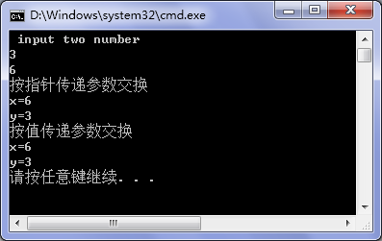
程序运行如图8.12所示。
图8.12 调用自定义函数交换两变量值
从图8.12中结果可以看出，使用指针传递参数的函数真正的实现了x与y的交换，而按值传递函数只是交换了x与y的副本。
swap函数是用户自定义的重载函数，在main函数中调用该函数交换变量a和b的值。按指针传参的swap函数的两个形参被传入了两个地址值，也就是传入了两个指针变量，在swap函数的函数体内使用整型变量tmp作为中转变量，将两个指针变量所指向的数值进行交换。在main函数内首先获取输入的两个数值，分别传递给变量x和y，将x和y的地址值传递给swap函数。在按指针传递的swap函数内，两个指针变量的副本a和b所指向的变量正是x与y。而按值传递的swap函数并没有实现交换x与y的功能。

Slide 5
指向函数入口地址
指向函数入口地址的指针被称为函数指针。一个函数在编译时被分配给一个入口地址，这个函数入口地址就称为函数的指针。可以用一个指针变量保存函数的入口地址，然后通过该指针变量调用此函数。
一个函数可以带回一个整型值、字符值、实型值等，也可以带回指针型的数据，即地址。其概念与以前类似，只是带回的值的类型是指针类型而已。返回指针值的函数简称为指针函数。
定义指针函数的一般形式为：
类型名 *函数名(参数表列);
例如定义一个具有两个参数和一个返回值的函数的指针和一个函数具有同样返回值参数列表的函数：
int sum(int x,int y) //定义一个函数
int *a(int ,int ); //定义一个函数指针
a = sum; //让函数指针a指向函数sum
函数指针能指向返回值与参数列表的函数，当使用函数指针时形式如下：
int c,d; //定义两个整型变量
(*a)(c ,d ); //调用指针a指向的函数，并传参
下面定义通过函数指针实现求和与求平均值的计算。

Slide 6
【例8.8】 使用指针函数进行计算。
#include "stdafx.h"
#include <iostream>
using namespace std;
int avg(int a,int b); //声明函数avg
int sum(int a,int b); //声明函数sum
void main()
{
int iWidth,iLenght,iResult;
iWidth = 10;
iLenght = 30;
int (*pFun)(int,int); //定义函数指针
cout << "pFun指向了avg"<<endl;
pFun = avg; //让pFun指向函数avg
iResult=(*pFun)(iWidth,iLenght); //调用函数avg
cout <<"执行结果:"<< iResult <<endl;
cout << "pFun指向了sum"<<endl;
pFun = sum; //让指针指向sum
iResult=(*pFun)(iWidth,iLenght); //调用sum函数
cout <<"执行结果:"<< iResult <<endl;
}
int sum(int a,int b) //求和函数
{
return a+b;
}
int avg(int a,int b) //求平均数函数
{
return (a+b)/2;
}

Slide 7
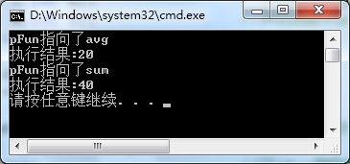
执行结果如图8.13所示。
图8.13 执行结果
pFun函数指针先后指向了平均值函数、求和函数。同过对他自身指向的函数调用，得到了各自的结果。

Slide 8
空指针调用函数
空类型指针指向任意类型函数或者将任意类型的函数指针赋值给空类型指针都是合法的。使用空指针调用自身所指向的函数，仍然按照强制转换的形式使用。
【例8.9】 使用空类型指针执行函数。
#include "stdafx.h"
#include <iostream>
using std::cin;
using std::cout;
using std::endl;
int plus(int b)
{
return b+1;
}
int main()
{
void* pV = NULL; //定义一个空类型指针
int result = 0;
pV = plus; //让指针指向函数plus
cout<<"执行pV指向的函数:"<<endl;
result=((int(*)(int))pV)(10); //将空类型指针pV强制转换返回值整型、参数整型的函数指针
cout<<"result:"<<result<<endl;
return 0;
}

Slide 9
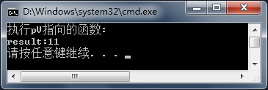
执行结果如图8.14所示。
图8.14 执行结果
注意：
当函数被重载时，不要使用直接将函数名赋给空类型指针的操作（如上例），这会编译器无法确定将哪个重载函数交给空类型指针。

Slide 10
从函数中返回指针
当我们定义一个返回指针类型的函数，形式如下:
int* function(参数列表)
{
……;//执行过程
return p;
}
p是一个指针变量，也可以是形式如&value的地址值。当函数返回一个指针变量，我们得到的是地址值。值得注意的是，返回指针的内存内容并不随返回的地址一样经过复制成为临时变量。如果操作不当，后果将难以预料。
【例8.10】 指针做返回值。#include "stdafx.h"
#include <iostream>
using std::cout;
using std::endl;
int* pointerGet(int* p)
{
int i = 9;
cout<<"函数体中i的地址"<<&i<<endl;
cout<<"函数体中i的值:"<<i<<endl;
p = &i;
return p;
}
int main()
{
int* k = NULL;
cout<<"k的地址:"<<k<<endl; //输出k的初始地址
cout<<"执行函数，将k赋予函数返回值"<<endl;
k = pointerGet(k); //调用函数获得一个指向变量i的地址的指针
cout<<"k的地址:"<<k<<endl; //输出k的新地址(i的地址)
cout<<"k所指向内存的内容:"<<*k<<endl; //输出一个随机数
}

Slide 11
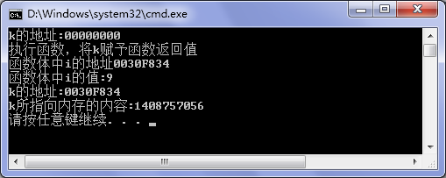
执行结果如图8.15所示。
图8.15 执行结果
可以看到，函数返回的是函数中定义的i的地址。函数执行后，i的内存被销毁，值变成了一个不可预知的数。
说明：
值为NULL的指针地址为0，但并不意味着这快内存可以使用。将指针赋值为NULL也是基于安全而考虑的，以后的章节我们还将详细讨论内存的安全问题。

Slide 12
Thank you
还有什么疑问可以到www.mrbccd.com提出
也可以发送邮件到 mingrisoft@mingrisoft.com

